Slide 1
Erken Çocukluk Döneminde
Fen Ve Matematik
Sağlık Bilimleri Fakültesi
Çocuk Gelişimi Bölümü

Slide 2
Erken Çocukluk Döneminde
Fen Ve Matematiğin
Önemi

Slide 3
Kişiliğin ve temel yaşam becerilerinin alt yapısının oluştuğu erken çocukluk dönemi, tesadüflere bırakılmayacak kadar önemli bir evreyi kapsamaktadır. Bilimsel ve sistemli bir şekilde desteklenmesi gereken bu süreçte, çocuk doğuştan getirdiği merak duygusuyla deneyimler kazanarak öğrenmelerinin alt yapısını oluşturacaktır.

Slide 4
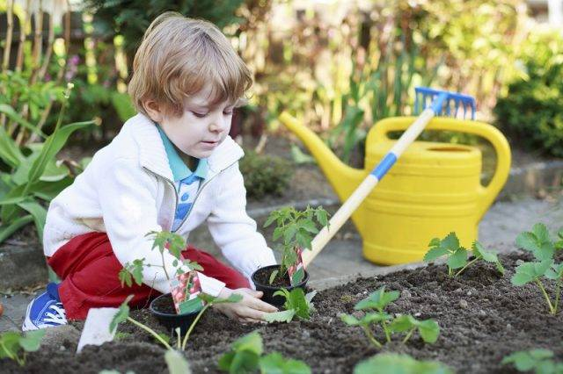

Slide 5
Çocuk merak duygusuyla çevresinde var olan nesne, durum ve olaylara karşı ilgi göstermeye başlayacaktır. Bu ilgi sonucunda farklı deneyimler edinerek birçok beceri ve kazanımı elde edecektir. Bu nedenle erken çocukluk dönemi kişiliğin şekillenmesinde gerekli olan bilgi, beceri ve alışkanlıkların kazanılması yönünden kritik bir dönemdir.

Slide 7
Erken çocukluk dönemi; fiziksel, sosyal-duygusal, bilişsel ve dilsel gelişmenin hızlı olduğu yıllardır. Yeni doğan bir çocuğun yaşamın ilk yıllarından itibaren yaşama uyum için baş etmesi gereken en önemli problem, yaşadığı dünyayı anlaması ve öğrenmesidir. Bu öğrenmelerin sağlanabilmesi için gerçekleştirilen eğitim, çocuklara gelişimsel olarak katkı sağlamakta ve çocukların geleceğini şekillendirmektedir. Bu nedenle çocuğun ileriki yaşantısı için gerekli olan çeşitli algıları geliştirmek açısından erken çocukluk ciddi bir dönemdir.

Slide 8
Erken dönemde çocuklar, doğal merak duygularıyla ve çevresel uyaranlarla sürekli etkileşimde bulunarak edindiği bilgileri beyinde kodlamakta ve kodlanan bu bilgiler öğrenme için gerekli olan düşünsel alt yapıyı oluşturmaktadır. Bu alt yapılar bilişsel beceriler olarak adlandırılmaktadır. Dış uyaranlarla beyne gönderilen sinyaller beyindeki bilişsel düzlemi harekete geçirmektedir.

Slide 9
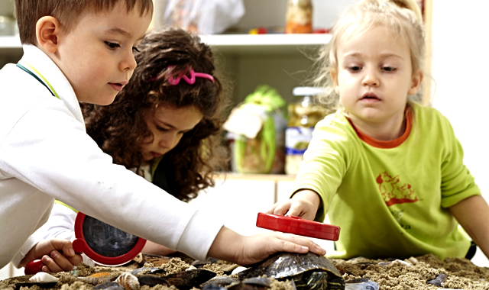

Slide 10
Çocukların bilişsel kavram oluşumları, beyin hücreleri arasında sinaptik bağlantılarla oluşmaktadır. Beynin sürekli gelişmesi ve buna bağlı olarak öğrenmelerin yapılanması yeni sinapsların oluşmasıyla gerçekleşeceğinden sinaptik bağlantıların oluşumu çocuğun yaşadığı deneyimler ve çevresindeki uyarıcılar ile yakından ilgilidir. Dolayısıyla erken yaşlarda çocuğun aldığı eğitim, çocuğa sunulacak deneyimler ve uyarıcılar onun beyin gelişimine destek vermekte önemli bir etkendir.

Slide 11
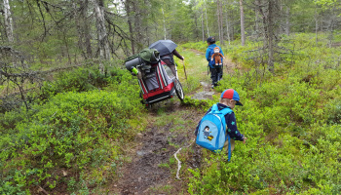

Slide 12
Özellikle erken eğitim programlarında yer alan fen ve matematik eğitimi çocuğun bilgiyi anlamlandırması için en ideal etkinlikler arasında yer almaktadır. Bu nedenle fen ve matematik eğitimi ile çocukların bilimsel düşünme becerisinin temelini oluşturan problem çözme, analiz etme, hipotez oluşturma gibi becerileri desteklenerek, onların ileriki akademik ve sosyal yaşantılarında gerçekleştireceği performanslarının alt yapıları oluşturulmaktadır.

Slide 13
Erken çocukluk döneminde yer alan fen ve matematik çalışmaları, çocukların çevrelerindeki dünyayla ve kendileriyle ilişkilendirebilecekleri deneyimleri sunması ve buna bağlı olarak zihinsel süreç becerileri ile bilimsel kavramları içselleştirebilecekleri kazanımlar elde etmeleri açısından büyük önem taşımaktadır.

Slide 14
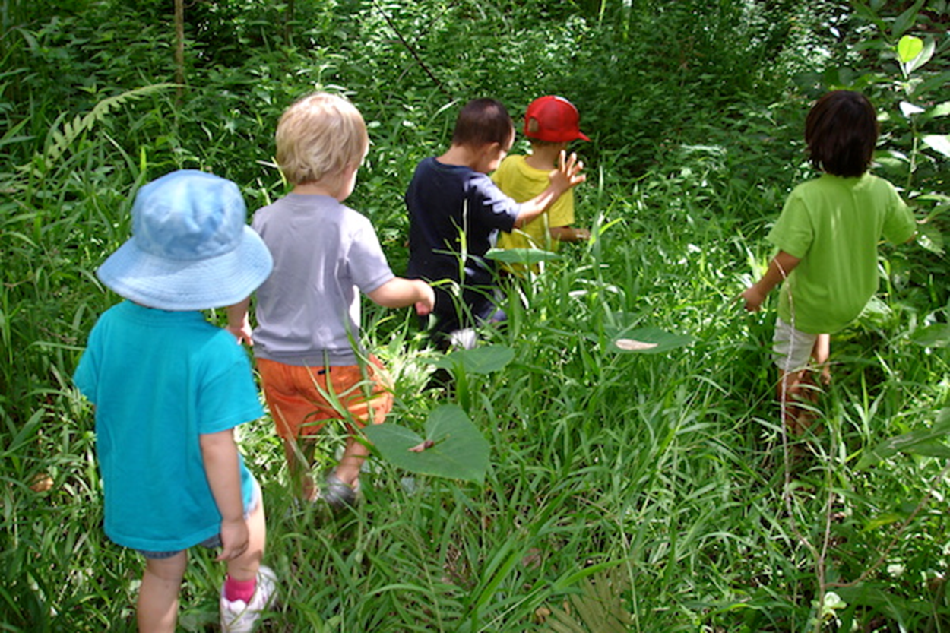

Slide 15
Erken çocukluk dönemi eğitimcilerinin çocuklara yönelik fen ve matematik eğitimini düzenlerken, özellikle mantıksal tutarlılıkla oluşturulacak kavram ve becerileri içeren programlar hazırlayıp, çocukların bilimsel becerilerini merkeze alan planlamaları öne çıkarmaya özen göstermelidir.

Slide 16
Kaynakça
Aktaş Arnas ,Y., Bilaloğlu Günay, R. ve Aslan D. 2007. Okul Öncesi Dönemde Fen Eğitimi, Kök Yayıncılık, Ankara
Aktaş Arnas,Y. 2005. Fen ve Matematik Öğreniyorum. Morpa Yayınevi, İstanbul
Aktaş Arnas,Y. 2006. Okulöncesi Dönemde Matematik Öğretimi. Adana Nobel Tıp Kitabevi, Genişletilmiş 3. Baskı, Adana.
Güven, Y.1999. Okulöncesinde Matematik. Ya-Pa Yayınları, İstanbul.
Metin, N. 1992. Okulöncesi Dönemdeki Çocuklarda Matematik Kavramların Gelişimi. Ya-Pa Yayınları, İstanbul.

